Slide 1
الدفاتر اليومية والكبيرة لحساب الزبائن
عرض الدفاتر اليومية
عرض الدفاتر الكبيرة

Slide 2
أولا: عرض الدفاتر اليومية

Slide 3
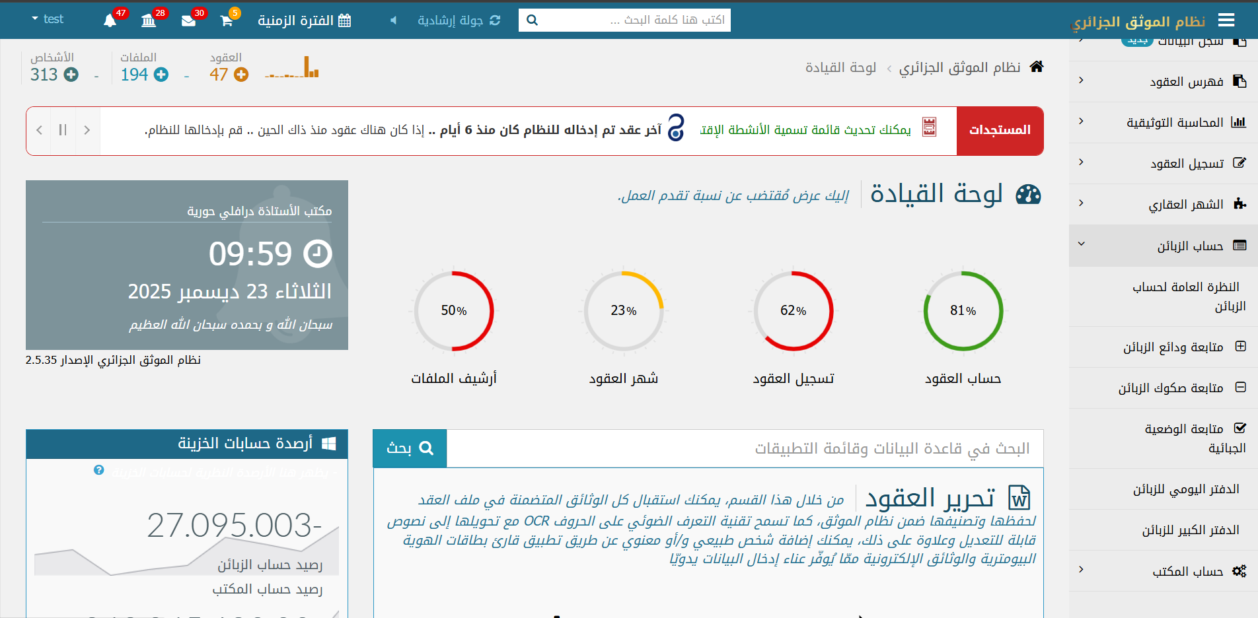
انقر على زر "الدفتر اليومي للزبائن" تحت قائمة "حساب الزبائن"

Slide 4
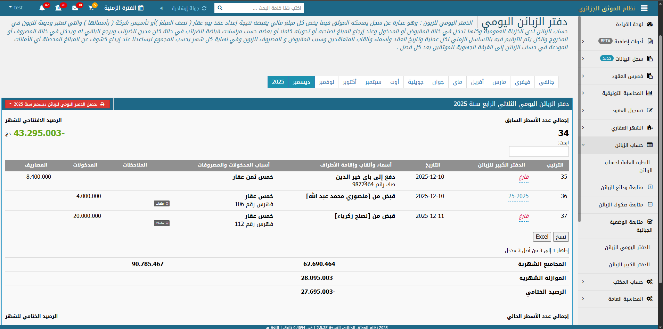
تظهر صفحة "دفتر الزبائن اليومي" على هذا الشكل
اختر الشهر الذي تريد عرضه

Slide 5
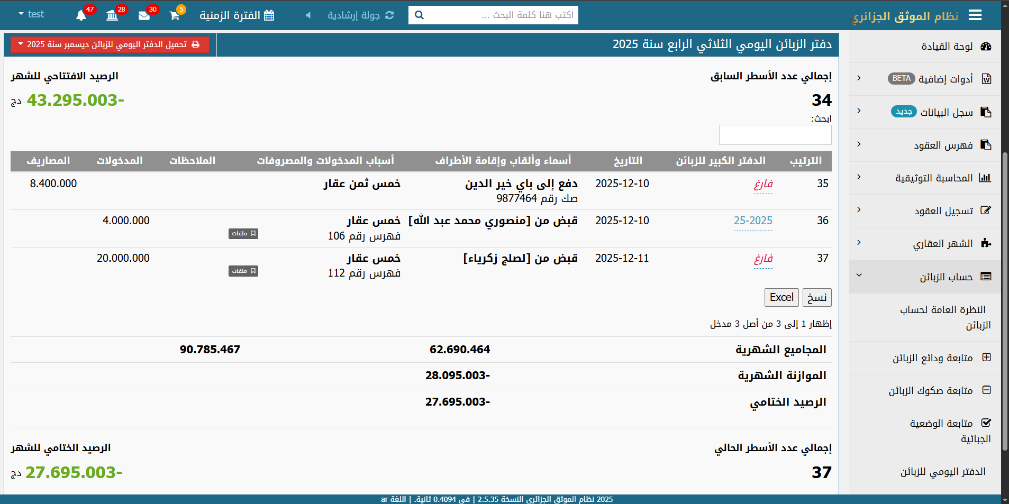
انقر هنا لـ "تحميل الدفتر اليومي للزبائن" للشهر الذي اخترته
الرصيد الافتتاحي للشهر
الرصيد الختامي للشهر

Slide 6
ثانيا: عرض الدفاتر الكبيرة

Slide 7
انقر على زر "الدفتر الكبير للزبائن" تحت قائمة "حساب الزبائن"

Slide 8
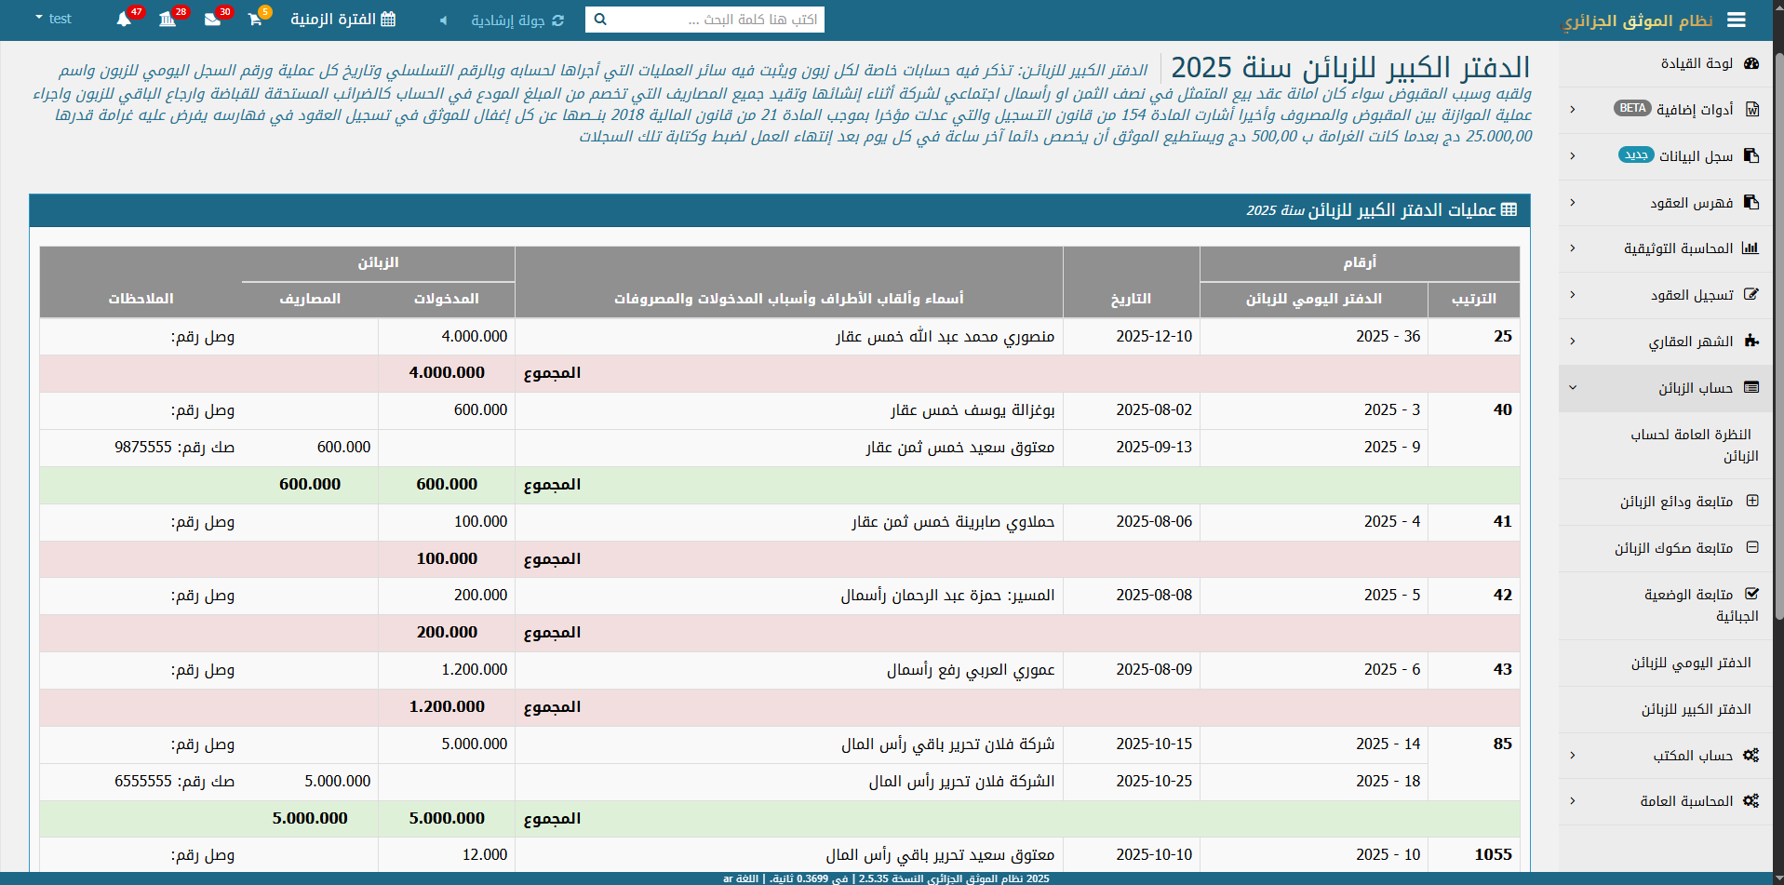
يظهر الدفتر الكبير للزبائن على هذا الشكل

